Slide 1
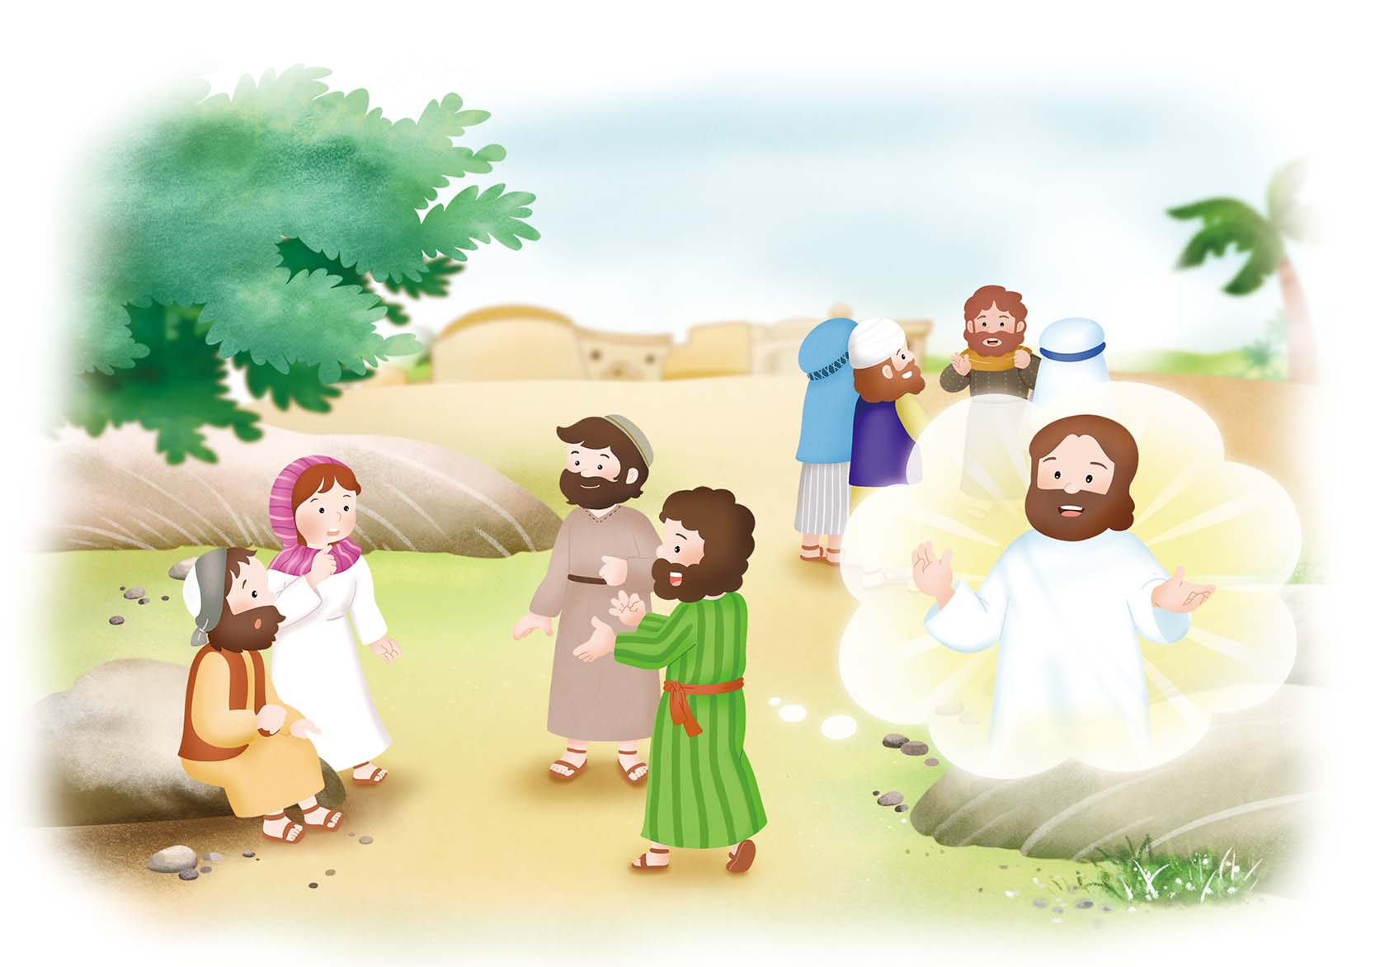
がくいんふくいんか 3か
あらかじめ あじわった しょだいきょうかいの じゅうしょくしゃ
(しと 6しょう 1～7せつ)
(사)세계복음화전도협회어린이선교국

Slide 2
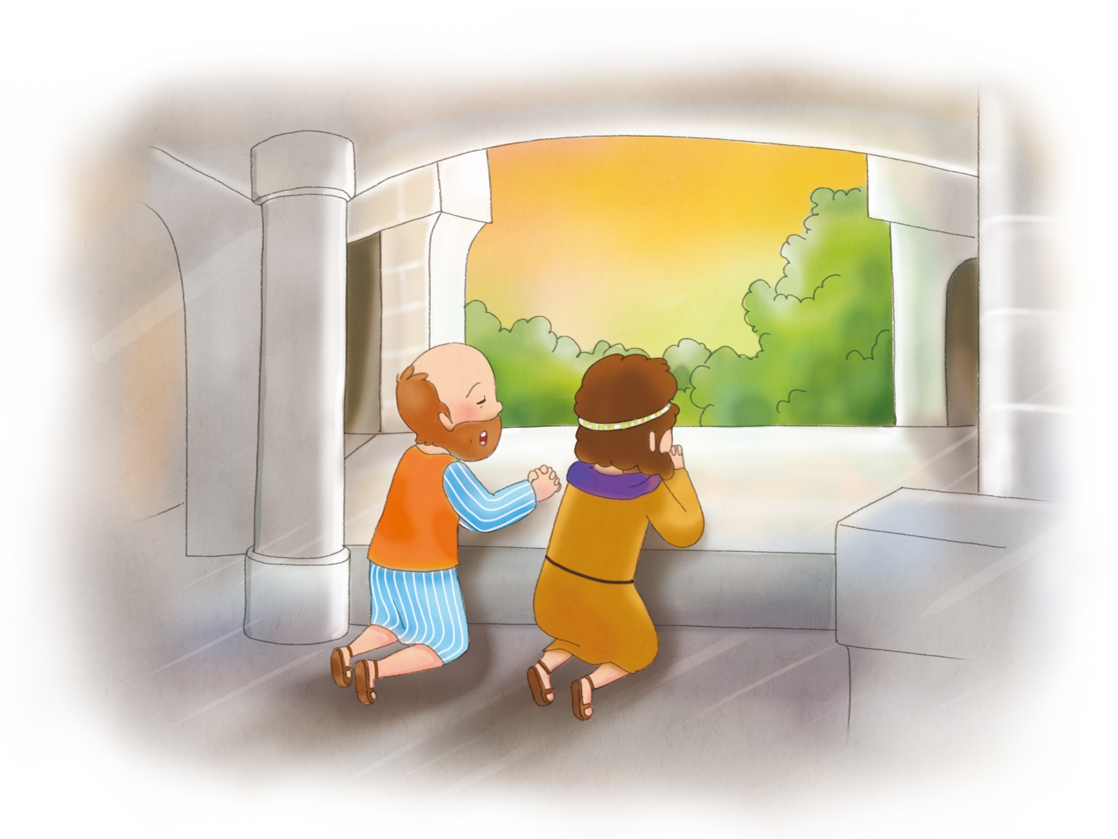
じょろん
１．いっしょう することを
いまから はじめよう!
サミット
タイム
ふかいじかん
サミット
どうぐ
こきゅういのり
サミット
ないよう
さんみいったいの
かみさま

Slide 3
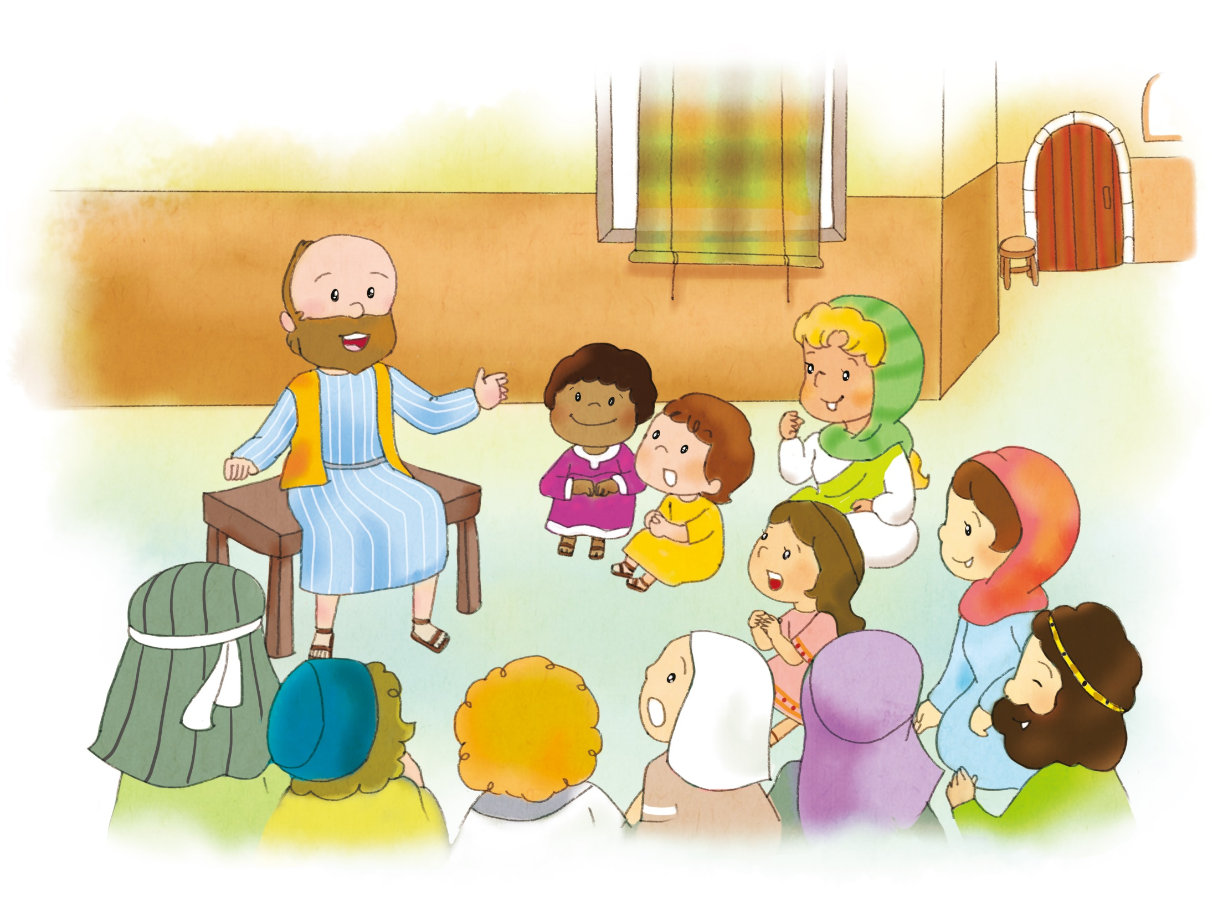
じょろん
2．３つを セッティングしよう!
ふくいん
セッティング
そうせいき1:27
2:7
2:1-8
でんどう
セッティング
みざ
じくう
237ひかり
タラント
セッティング
くうぜんぜつご

Slide 4
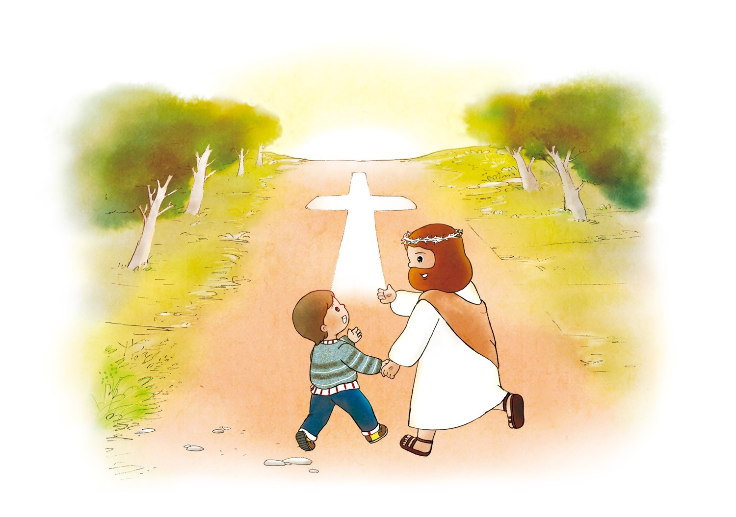
じょろん
3．サミットの あじわいに
ついていこう!
24
こたえ
25
かみのくに
えいえん
かくされたこと

Slide 5

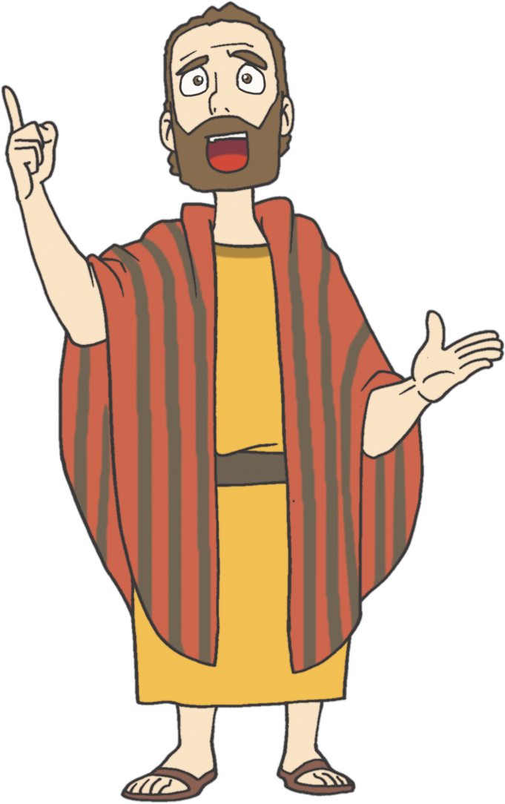

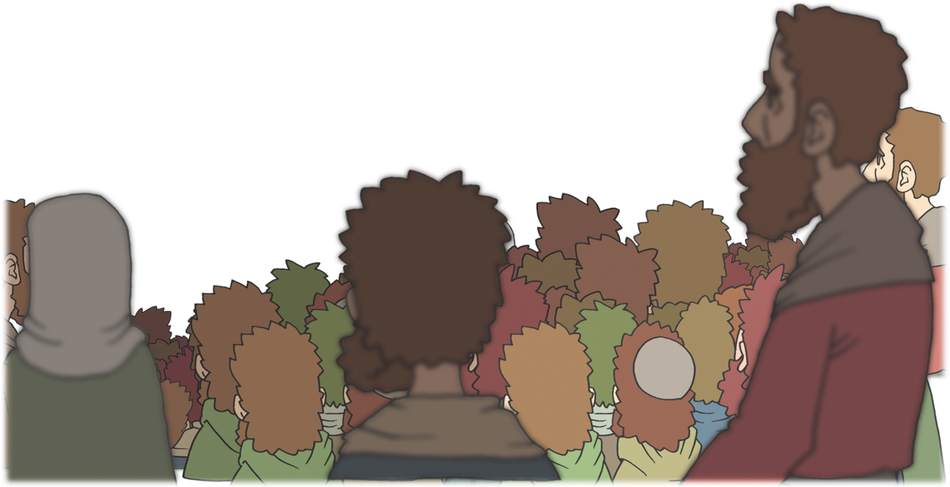
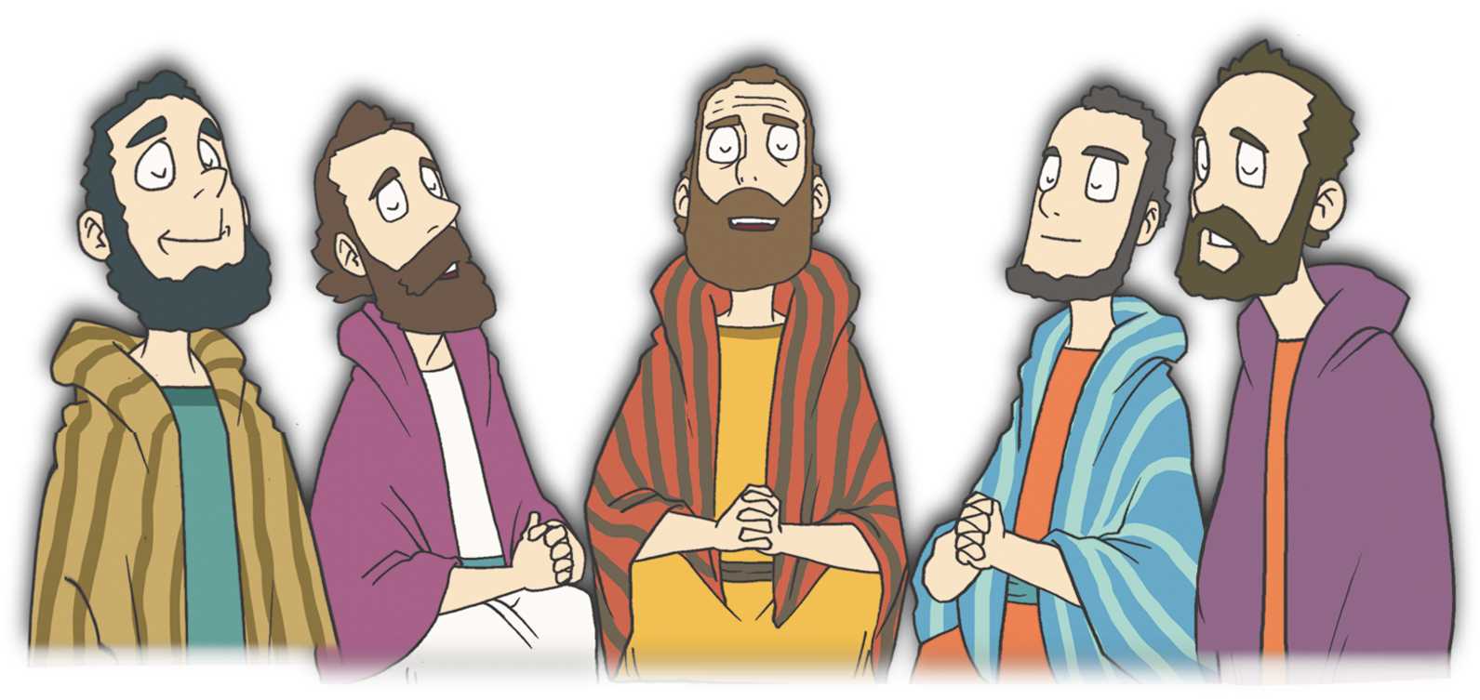
ほんろん
マルコの おくじょうの まで
せいれいに みたされて はじまりました
つみを ゆるして
いただく ために イエス・キリストの なによって
バプテスマを うけなさい！
1. そのとき 15かこくの ひとが ふくいんを ききました

Slide 6
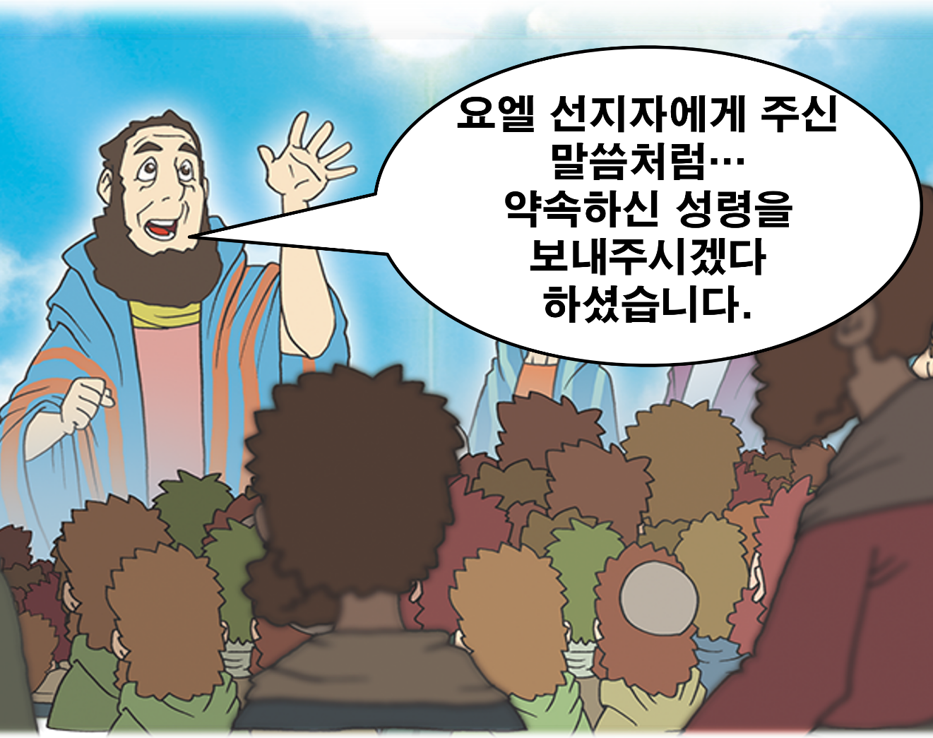
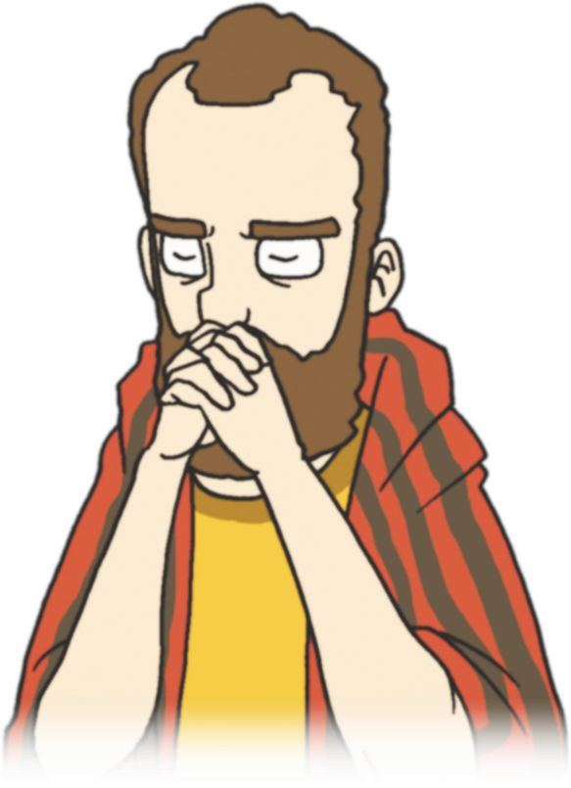
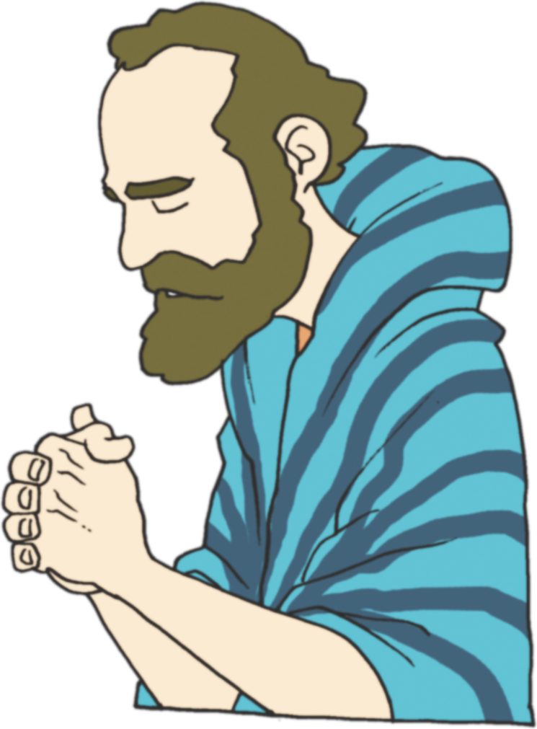
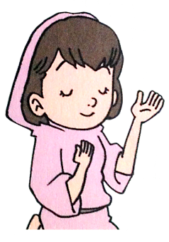
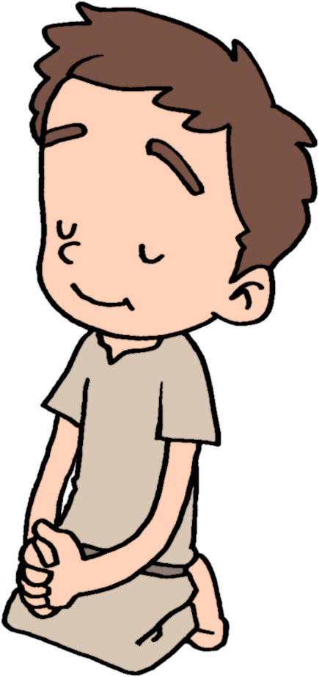
ほんろん
マルコの おくじょうの まで
せいれいに みたされて はじまりました
よげんしゃ ヨエルの
いった とおり・・・
やくそくされた せいれいが そそがれたのです
2. しとたちの おしえを かたく まもり
ただ いのりに せんねんしました

Slide 7
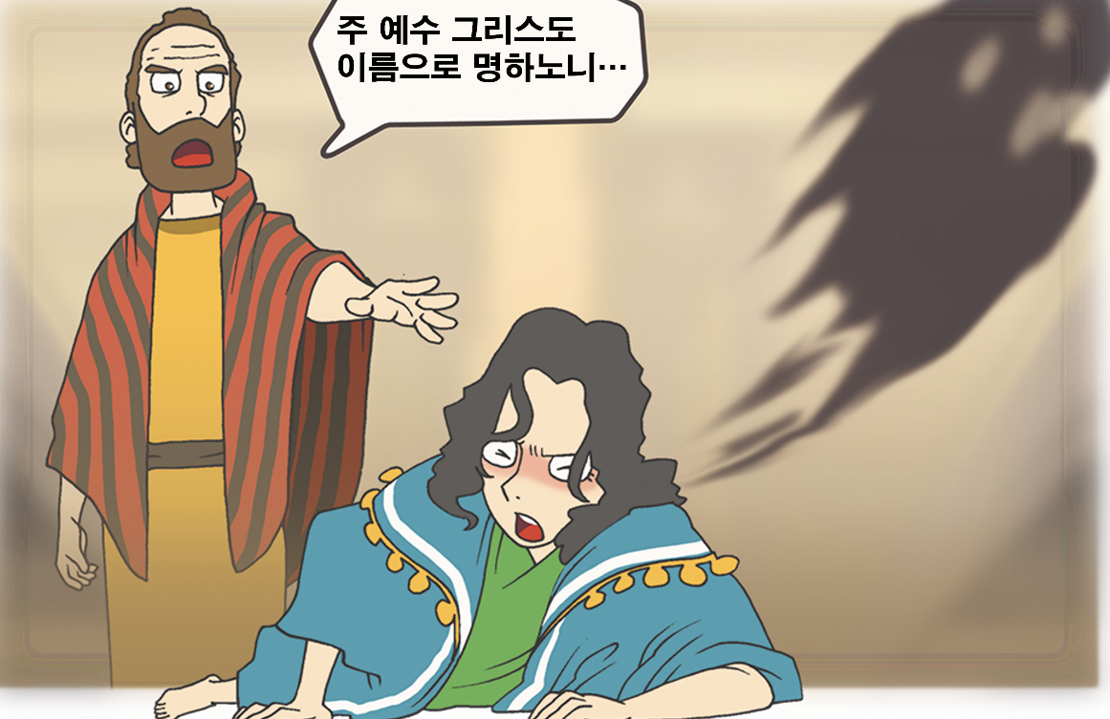
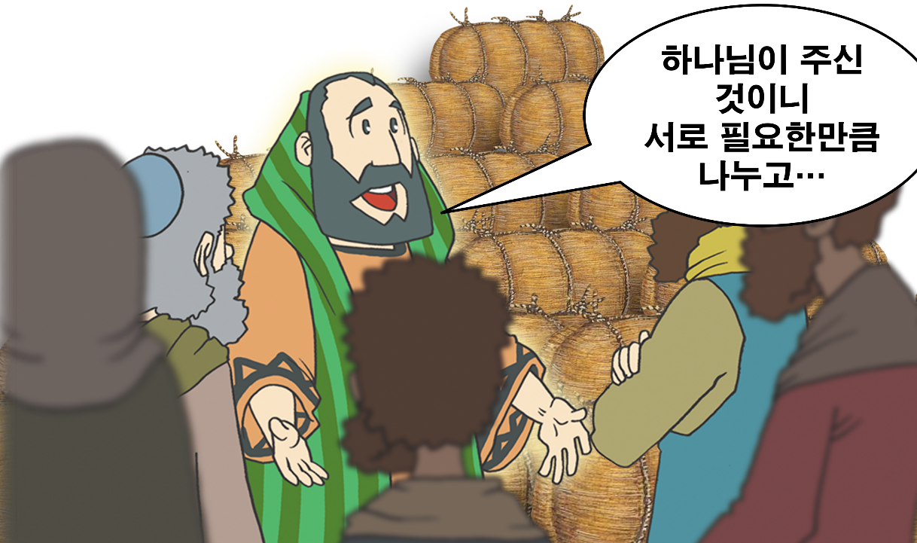
ほんろん
マルコの おくじょうの まで
せいれいに みたされて はじまりました
3. しとたちに よって おおくの ふしぎと しるしが
おこなわれ じぶんたちの ものを
おたがいに わけあいました

Slide 8
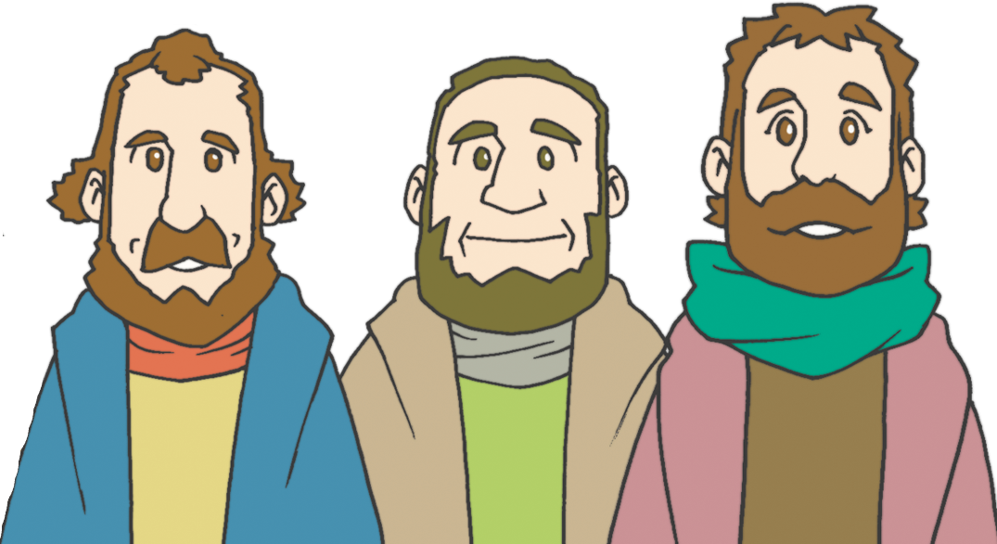
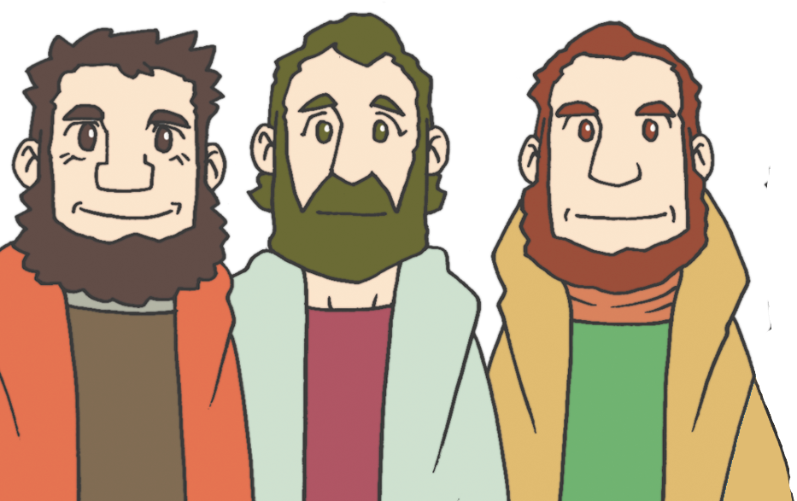
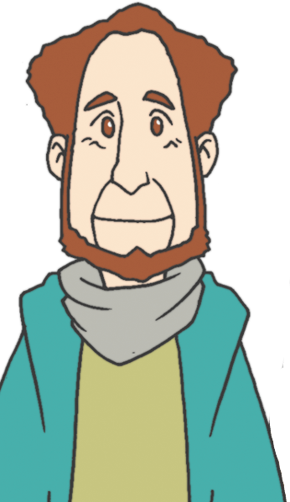
ほんろん
2. 7にんの じゅうしょくしゃが
えらばれました
せいれいと しんこうと ちえに みちた ひとを
えらびました

Slide 9
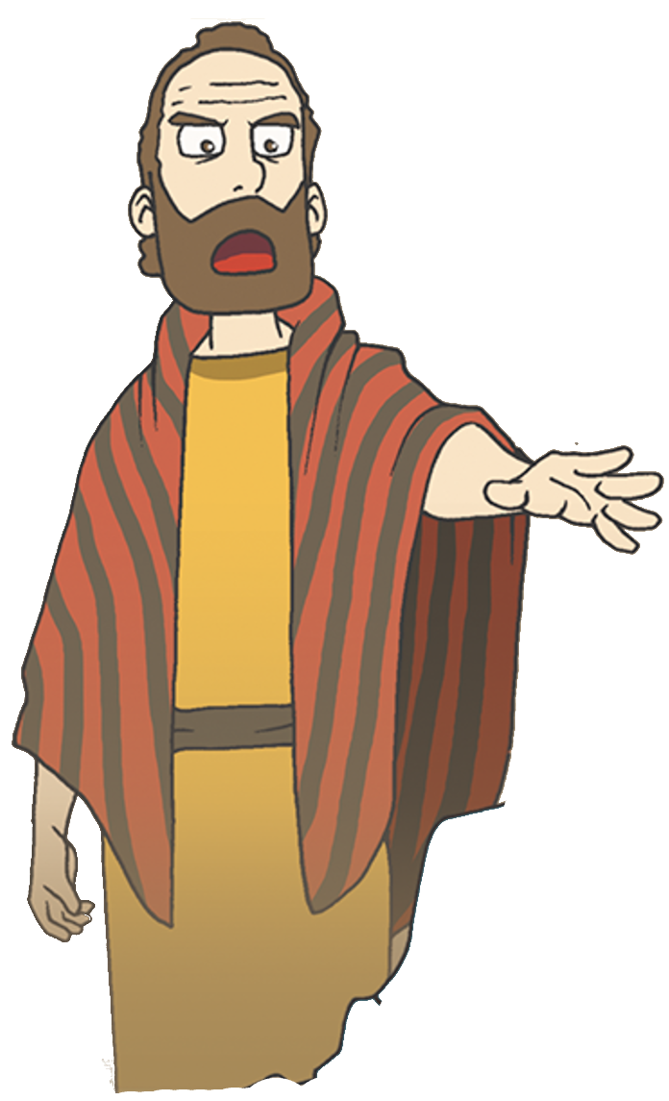
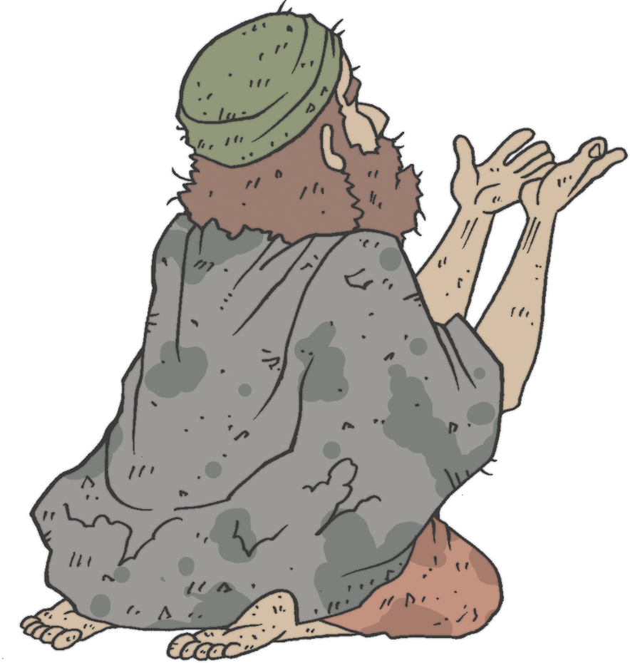
ほんろん
3. げんばで みことばを つたえる
はたらきを しました
きんぎんは わたしには ない…
ナザレの イエス・キリストの なによって、あるきなさい!
しんでんの うつくしの もんの まえに すわっていた あしの なえた ひとに イエスが キリストで
あることを のべつたえました

Slide 10
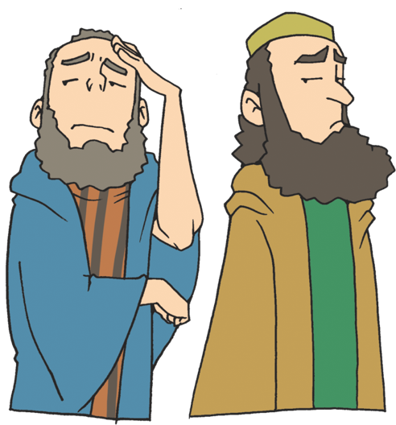
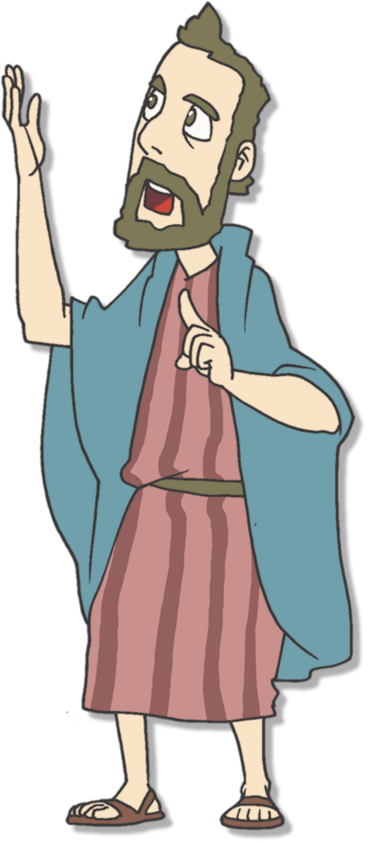
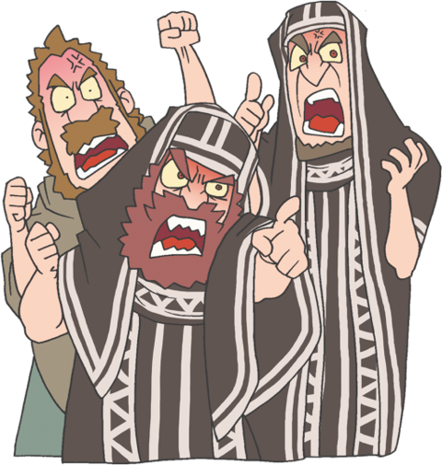
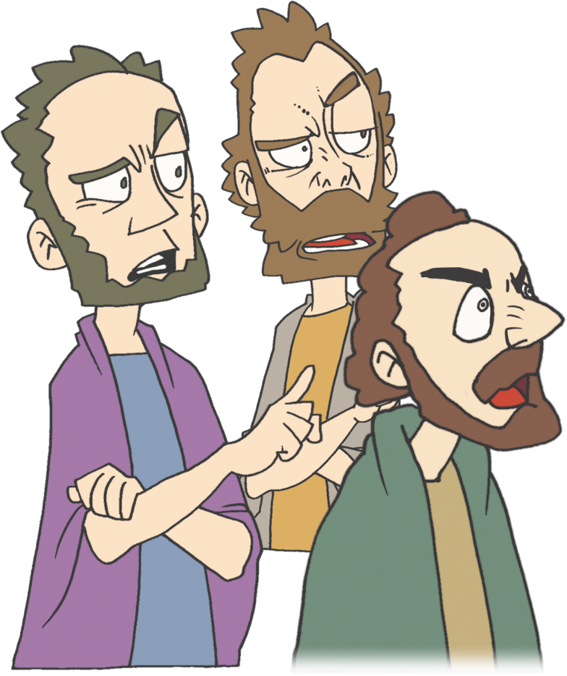
ほんろん
3. げんばで みことばを つたえる
はたらきを しました
あなたがたが
ころした
イエスが
キリストなのです
しんせい
ぼうとくだ!
2. ステパノは ユダヤの しゅうきょうしどうしゃ たちの
まえで せいかくな ふくいんを せつめいしました

Slide 11

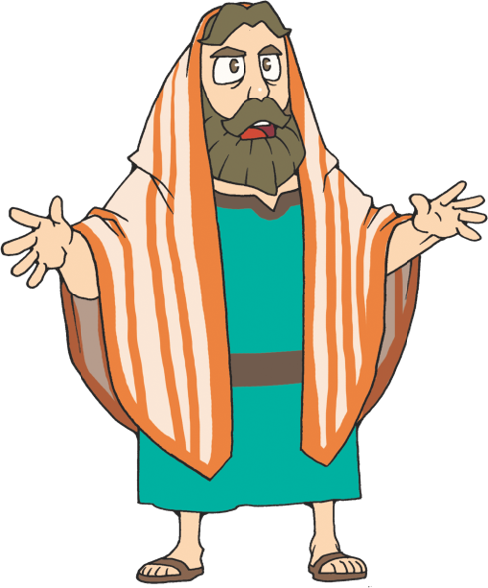
ほんろん
3. げんばで みことばを つたえる
はたらきを しました
キリストが こられた。
そのかたは
イエスさまなのです!
3. ピリポは サマリヤの まちで イエスがキリストで
あることを のべつたえました

Slide 12
けつろん
３つの ちからを そなえた
レムナントとして そだちましょう!
237 いかす
そうぞうの ひかり
かいふくの ひかり
せいふくの ひかり
れいてき ちから
にくたい
てき
ちから
しゅうちゅう
の
ちから

Slide 13


フォーラム
を
し
て
こく いん し よう
みことば- せいれいの みたしで はじまった
しょだいきょうかいの じゅうしょくしゃは
げんばに みことばを つたえる
キリストの しょうにんでした
じっせん – いっしょう しなければ ならない
９つの セッティングを いまから はじめよう
いのり ｰ みことばを かんがえて いのりぶんを
かいてみよう

